Slide 1
PIKC Kuldīgas Tehnoloģiju un tūrisma tehnikums
Profesionālās vidējās izglītības programma
Kvalifikācija- ēdināšanas pakalpojuma speciālists
Priekšmets- ēdienu gatavošanas tehnoloģija

Slide 2
Piparu daudzveidība, to pielietošana

Slide 3
Kas patiesībā ir garšvielas – garšvielu maisījums vai garšvielu ekstrakti?
Garšvielas – augu daļas, kas savu īpašo sastāvdaļu dēļ var uzlabot pārtikas produktu aromātu un garšu, un tādējādi padara tos gardākus. Garšvielas tirdzniecībā visbiežāk nonāk kaltētas – veselas vai smalcinātas.
Garšvielu maisījumi – divu vai vairāku garšvielu maisījumi bez citām piedevām. Tie tiek raksturoti kā garšvielu maisījumi, tomēr, norādot lietošanu, var tikt ietverti vārdu savienojumā ar vārdu „garšvielas“ (piem., gulaša garšvielas).
Garšvielu sagatave sastāv no garšvielām vai garšvielu maisījuma, kurā tiek iejaukti citi pārtikas produkti un/vai piedevas, lai tehnoloģiski apstrādātu maisījumu vai uzlabotu garšu, vai arī atvieglotu tās dozēšanu vai lietošanu.
Garšvielu sāls lielākoties ir pārtikas sāls, garšvielu un/vai garšaugu (dārzeņu, zālīšu) piemēram, sīpolu, ķiploku, puravu, pētersīļu u. tml. maisījumi.
Piedevas – pārtikas sāls un piedevu maisījumi, bet pēc būtības to sastāvā ir arī dārzeņi, raugs vai rauga ekstrakts, dažādu veidu cukurs, ciete un taukvielas. Vielas, kas piešķir garšu, ir garšvielas, garšvielu ekstrakti, to maisījumi, garšvielu ekstraktu sagataves un aromātvielas, kā arī tādas vielas, kas uzlabo vai pastiprina pārtikas produktu garšu.

Slide 4
Karija pulveris – kurkumas un citu garšvielu maisījums, kurā var būt arī pārtikas sāls, ciete, dažādu veidu cukurs un
pākšaugu milti.
Garšvielu ekstrakti – no augu daļām (garšvielām) iegūtas aromātvielas (piem., ēteriskās eļļas). No augu daļām
iegūstot ekstrakcijas, ūdens tvaika destilēšanas vai citā piemērotā veidā tās tiek atdalītas un izmantotas kā
garšvielas.
Atsevišķu garšvielu ekstrakti sastāv tikai no atsevišķiem garšvielu ekstraktiem.
Garšvielu ekstraktu maisījums sastāv tikai no diviem vai vairākiem atsevišķiem garšvielu ekstraktiem.
Garšvielu aromāti vai garšvielu esences – garšvielu ekstrakti, kas tiek sajaukti ar attiecīgiem šķīdinātājiem un
nesējiem, lai varētu vieglāk pārstrādāt. Tās ir koncentrētākas par attiecīgām dabīgajām garšvielām. Nesējs var būt
alkohols vai eļļa.
Garšvielu ekstraktu sagataves sastāv no garšvielu ekstraktiem vai garšvielu ekstraktu maisījumiem, kuros tiek
iejaukti citi pārtikas produkti un/vai piedevas, lai tehnoloģiski apstrādātu maisījumu vai uzlabotu garšu, vai arī
atvieglotu tās dozēšanu vai lietošanu.

Slide 5
PIPARI
Pipari ir divdīgļlapju klases ģints pie kuras pieder 1000-2000 dažādu sugu krūmu, lakstaugu un liānu. Vairums šo sugu sastopamas tropiskajos apgabalos. Dažu sugu pipari tiek izmantoti kā garšvielas vai kā ārstniecības augi.

Slide 6
Baltie pipari
Izmanto vistas gaļai, medījumiem, zivīm, zupām, kartupeļiem, pastētēm, makaroniem, salātiem, mērcēm.
Citronpipari
Izmanto zivju, vistas gaļas un veģetārajiem ēdieniem.

Slide 7
Kajēnas pipari
Asāki par sarkaniem pipariem un ar stiprāku aromātu. Tiem piemīt spēcīga antioksidanta iedarbība, tiek izmantots apetītes un gremošanas uzlabošanai, stimulē asinsriti. Tas satur aktīvo komponentu, capsaicin, kas palielina vielmaiņas procesu, sadedzina taukus, mazina apetīti, samazina izsalkuma sajūtu.
Malti melnie pipari
Aromātiski, pipari, visa veida gaļas ēdieniem, zupām, mērcēm, dārzeņiem, marinādēm.

Slide 8
Melnie pipari
Aromātiski, veseli piparu graudiņi, visa veida gaļas ēdieniem, zupām, mērcēm, dārzeņiem, marinādēm
Rozā pipari
Pipariem piemīt saldeni pikanta, viegli dedzinoša
garša. Tie nav īsti radinieki melnajiem, jo ir gluži cita
– Brazīlijas piparkoka augļi. Lieto nelielās devās, jo
lielos vairumos tie ir indīgi. Ar rozā pipariem nevar
aizstāt melnos un baltos. Rozā pipari izskatās
dekoratīvi, tādēļ tos vienus pašus lieto maz –
galvenokārt zivju marinādēs, eksotiskos austrumu
un Vidusjūras zemju ēdienos. Vairumā gadījumu
samaisa ar citu krāsu pipariem.

Slide 9
Smaržīgie pipari
Lieto zupām, pastētēm, mērcēm, visa veida gaļas ēdieniem, marinādēm.
Zaļie pipari
Zaļie pipari garšas ziņā ir maigāki par melnajiem
un baltajiem. Lai iegūtu zaļos piparus, novāc
negatavas ogas, strauji sasaldē lielā aukstumā vai
ievietotas sāls marinādē. Ar zaļajiem pipariem
papildina maltās gaļas, steiku, mērču, gaļas
pildījumu un zupu garšu. Labi garšo majonēze ar
zaļajiem pipariem, it sevišķi kā piedeva olu
salātiem vai jūras veltēm. Zaļos piparus kombinē
pat ar saldām ogām, piemēram, zemenēm, un
mīksto sieru.

Slide 10
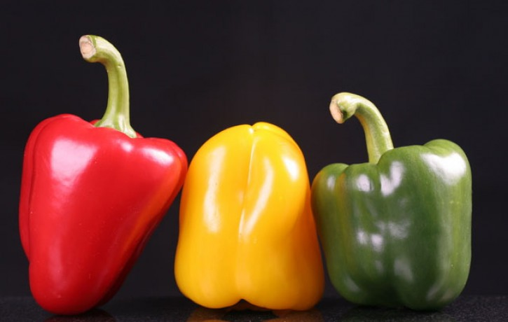
Darbu sagatavoja: Anita Bērziņa

Slide 11
Izmantojamie literatūras avoti:
‘’Universālā pavārgrāmata’’, Hedviga Marija Štūbere, izdevniecība Zvaigzne ABC, 2007. gads.
Anatolijs Danilāns "Vesels un laimīgs«, izdevniecība JUMAVA, 2013. gads.
Interneta vietne: http://piegalda.lv/hints/garsvielu-karali-pipari/

